Slide 1
¿Quiénes somos en las redes?

Slide 2
?
¿Alguien os ha contado algo sobre lo que es seguro o no en las redes?
?
¿Usáis alguna regla de seguridad?
?
¿Habéis pensado en la huella que dejáis cuando navegáis?

Slide 3
?
?
¿Qué ocurre cuando te fías de todo lo que dice Internet?
¿Qué pasa cuando se envía una foto?
?
?
¿De quién es la información?
?
¿Quién pone la información?
¿Quién gestiona la información?

Slide 4
Ha recibido alguna información sobre normas básicas de seguridad
1/2
30%
Ha dado el teléfono en alguna ocasión en alguna red.
Ha tenido situaciones desagradables.

Slide 5
conocéis….
FOURSQUARE
SNAPCHAT
¿Qué tienen en común?

Slide 6
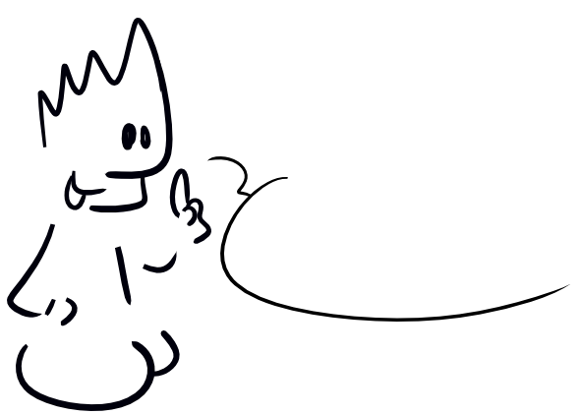
...nuestra información….
¿Cómo consiguen información?
Los otros también dejan cosas sobre nosotros
La entregamos nosotros al dejarla en las redes.
Se recoge automáticamente

Slide 7
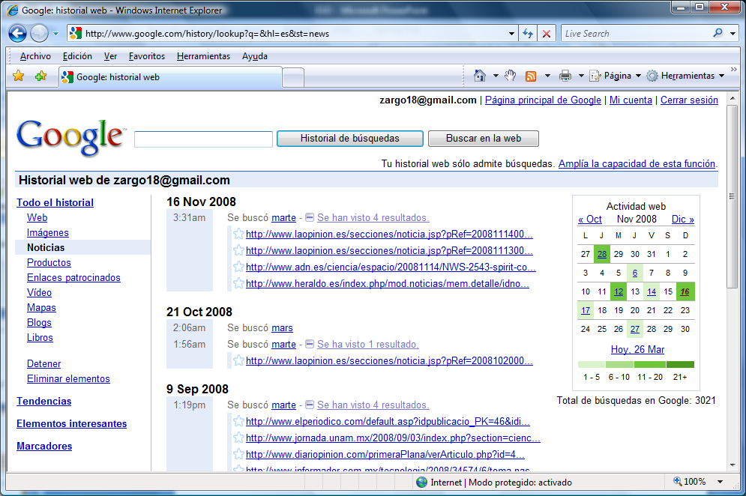
...cómo se recoge?
Información personal es la información que nos facilita y que le identifica a usted personalmente, como su nombre, dirección de correo electrónico o información de facturación, u otro tipo de datos que ****pueda enlazar de manera razonable con dicha información
DestLanguageCookieenwww.frengly.com/102428937374723006784392398627229994418*FirstSavedSessionId0A49ACA267519AB67A61897E50118653www.frengly.com/102427737374723006784380502627229994418*
Cookie:miguel@www.frengly.com/
Cookie
Realizando consultas
log

Slide 8
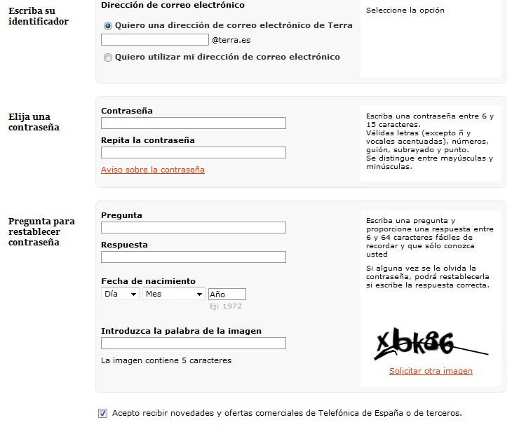
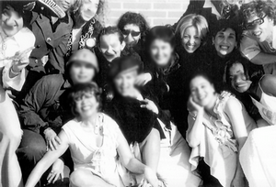
...cómo se recoge?
Escribiendo datos en formularios
Faros de red
Clear gifs
Estrategias tecnológicas
Subiendo imágenes
Escribiendo sobre nosotros

Slide 9
... de quién es la información?
Al usar *****, aceptas que tus datos personales se transfieran y procesen en los Estados Unidos.
El Usuario cede en exclusiva a **** y para todo el mundo los derechos de reproducción, distribución y comunicación pública sobre los contenidos que suministre a través del Sitio Web, así como el de modificación para adaptarlos a las necesidades editoriales de ****, y garantiza además la legítima titularidad o facultad de disposición sobre dichos derechos.
**** renuncia a la propiedad o control sobre cualquier Contenido que usted envíe, publique o muestre en los servicios de **** o a través de éstos.
*****también puede recabar información sobre ti de otras fuentes, como periódicos, blogs, servicios de mensajería instantánea y a través del uso que otros usuarios hagan del servicio de *****(por ejemplo, al etiquetar fotos) para así proporcionarte información más útil y una experiencia más personalizada.

Slide 10
... dónde viajan mis datos?
Protege tus datos en Internet

Slide 11
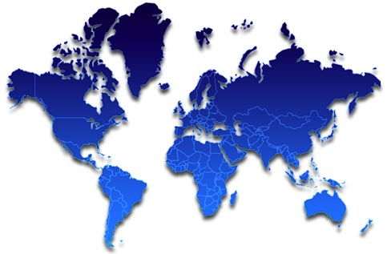
... dónde viajan mis datos?
Escuela
Domicilio
Domicilio
Ciber
Proveedor servicios
Administrador Servicio
Dominio
Registrador del dominio

Slide 12
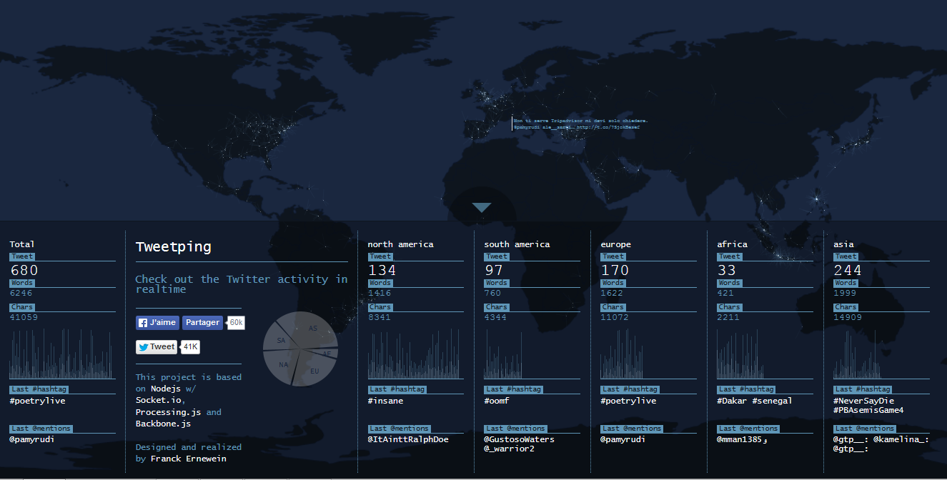
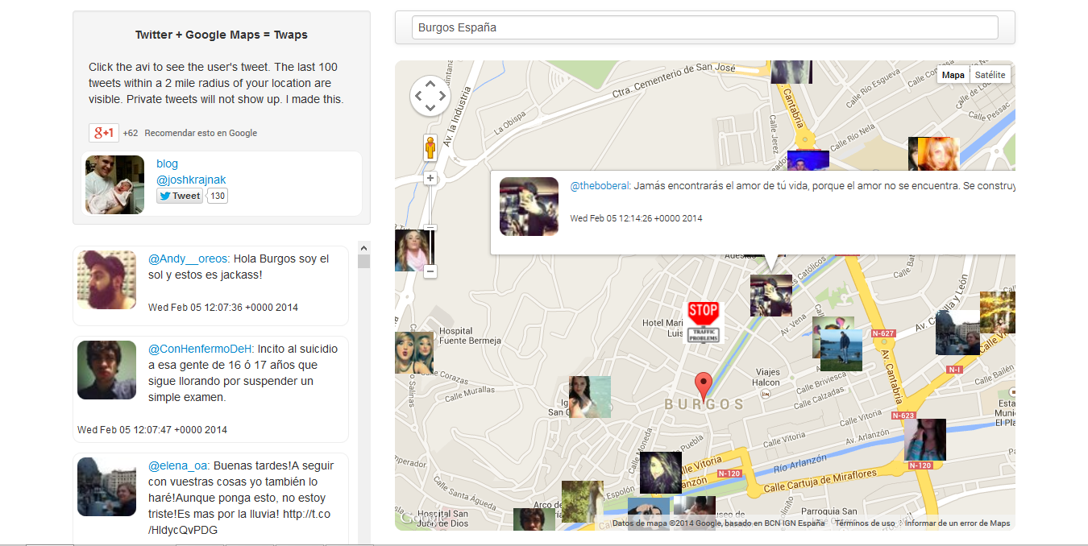
... están localizados los datos?
tweets de Twitter que se están mandandado ahora mismo y desde que lugar
http://tweetping.net/
visualiza qué están diciendo los usuarios de Twitter en tu localidad
http://itsatwap.com/

Slide 13
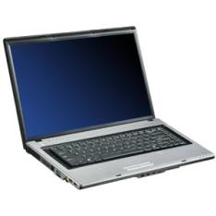
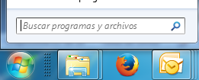
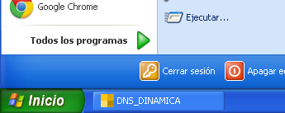
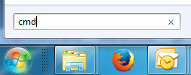
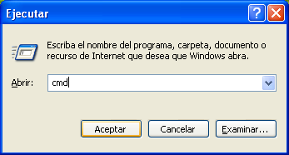
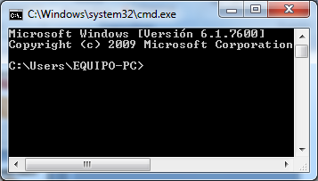
... dónde viajan mis datos?
A cada ordenador le corresponde un número IP que le identifica
Adivinemos la IP que identifica una dirección de internet
Si tienes Windows 7
vete a Buscar programas y teclea cmd
Si tienes Windows XP
Pulsa Ejecutar. En la ventana nueva teclea cmd
192.168.0.13
2
1
1
cmd
Pulsar la tecla
3

Slide 14
... dónde viajan mis datos?
Tecleamos ping y la dirección que queremos saber su IP.
Pulsamos Intro
Por ejemplo: www.facebook.es
Sale
Nos fijamos en el número 31.13.72.128 es la IP de www.facebook.es
Vamos a buscar dónde está el lugar donde viajan nuestros datos

Slide 15
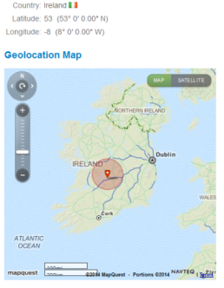
... dónde viajan mis datos?
Vamos a la dirección http://whatismyipaddress.com/
31.13.72.128
Pulsamos Search (buscar)
Ya sabemos dónde van mis datos en Facebook. A…
Ponemos la IP de Facebook (31.13.72.128)

Slide 16
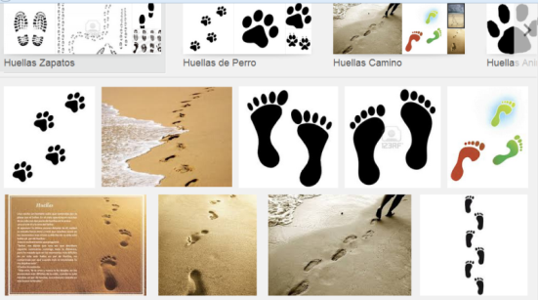
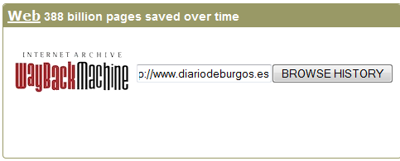
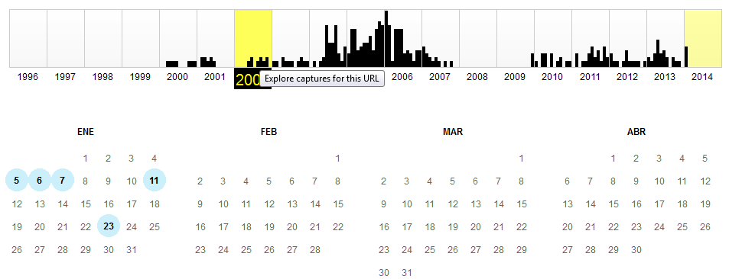
... y se borran ?
En alguna parte siempre quedan nuestras…
Vamos a buscar lo que ocurrió el año que nacisteis en un periódico cualquiera. Entramos en http://archive.org
Ponemos la dirección
Pulsamos
Seleccionamos una fecha y saldrá una copia de la página de aquel día

Slide 17
….veracidad y fiabilidad ...
Actualización
Caducidad
Vigencia
Procedencia documento
Autoridad y credenciales
Determinar el origen
Interés comercial, social o político
Parcialidad
Se crítico. Todo lo que lees puede no ser verdad.
Identidad
Referencia
Fiabilidad

Slide 18
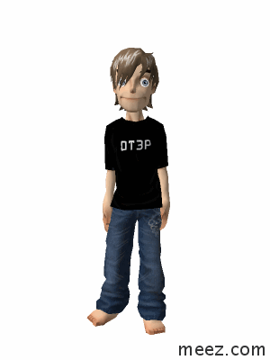
¿ Cómo protegerse ?
Conocer lo que pasa con tus datos en cada sitio.
Pensando antes de publicar.
Creando contraseñas seguras.

Slide 19
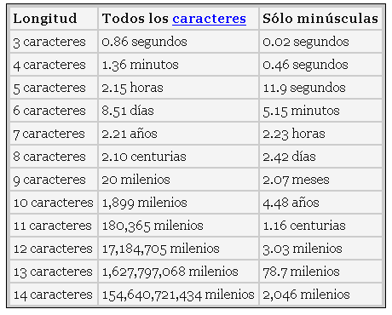
¿ …contraseñas seguras?
Lo que tarda descifrarse una clave según el número de caracteres
Sólo usted será responsable de mantener la confidencialidad y la seguridad de su clave y por el presente se compromete a no divulgar su clave a ningún tercero

Slide 20
¿ …contraseñas seguras?
Utiliza contraseñas fuertes
Como crear una contraseña segura

Slide 21
¿ …contraseñas seguras?
Utiliza contraseñas fuertes
Vamos a comprobar lo fuerte que es nuestra contraseña visitando la página
Visita al comprobador de claves

Slide 22
¿ …pensar antes de publicar?
Cuida lo que publicas sobre ti

Slide 23
¿ …pensar antes de publicar?
Cuida lo que publicas sobre los demás

Slide 24
¿ …pensar antes de publicar?
No mandes nunca fotografías que podrían avergonzar o comprometer a otras personas
No facilites ninguna información de dirección , teléfono , datos personales o familiares.
Tú usuario y contraseña son tuyas y son secretas.
Enviar imágenes desagradables a otras personas podría constituir un delito en ciertas situaciones

Slide 25
¿ En las redes sociales ?
Nunca des información sobre ti
Pensar que a veces las cosas o las personas no son lo que nos parecen
Respeta a los demás en línea.
Si te encuentras ante una situación problemática cuéntalo a un adulto de confianza

Slide 26
¿ En las redes sociales ?
Largo tiempo de intercomunicación
on –line no convierte a la gente en amigos.
No contestes mensajes agresivos, amenazantes o que te hagan sentir mal
Si deseas registrarte acude a tus padres. Recuerda que existen leyes y normas legales.

Slide 27
….comportamiento en la red?
Los derechos de autor ¿?
La intimidad tuya y de los otros ¿?
Y la información es veraz y fiable¿?
Difundir mis datos¿?
Seleccionar la información¿?
Las leyes protegen a los usuarios¿?

Slide 28
….pero con Internet las redes se pueden hacer muchas cosas creativas e interesantes!!!!

Slide 29
….creativas e interesantes!!!!
Stripgenerator.
Puedes utilizar
Geektionnerd creator
Dvolver
¿Podrías crear un cómic para enseñar a chic@s de 8 años cómo comportarse en la red?

Slide 30
Avatar generado con
Imagen de Gégé adaptation de Comic Gen de Chamb relizado por Cyrille Largillier
Imagen de Gégé adaptation de Comic Gen de Chamb relizado por Cyrille Largillier

